Slide 1
Ekologiya tarixi, ekolagik tadqiqotlar rivojlanishi, o’rta osiya va dunyo olimlari ilmiy ishlarining ahamiyati
Tayyorladi: Sadullayev.A

Slide 2
REJA
Ekologiya fanining paydo bo‘lishi
Ekologiyaning dastlabki rivojlanish bosqichlari
XIX asr ekologiya taraqqiyoti
XX asr ekologiya fanining shakllanishi
Ekologik tadqiqotlarning asosiy yo‘nalishlari
Markaziy Osiyo olimlarining hissasi
Dunyo olimlarining ekologiyaga qo‘shgan hissasi
Zamonaviy ekologiya muammolari
Ekologik monitoring va tadqiqotlar
Ekologiyaning amaliy ahamiyati

Slide 3

Ekologiya faniga kirish
Ekologiya biologiya fanining muhim bo‘limlaridan biridir. U tirik organizmlarning yashash muhiti bilan o‘zaro aloqasini o‘rganadi. Ekologiya termini birinchi marta 1866-yilda Ernst Haeckel tomonidan kiritilgan. U ekologiyani “tabiat iqtisodi” deb atagan. Bu fan organizmlar va muhit o‘rtasidagi bog‘liqlikni o‘rganadi. Ekologiya barcha tirik mavjudotlarni qamrab oladi. U o‘simliklar, hayvonlar va mikroorganizmlarni o‘rganadi. Ekologiya fanining asosiy maqsadi tabiat muvozanatini tushunishdir. Ekologiya inson faoliyatining tabiatga ta’sirini ham o‘rganadi. Bu fan global muammolarni hal qilishda muhim ahamiyatga ega. Ekologiya biosfera tushunchasi bilan chambarchas bog‘liq. Ekologik bilimlar hayot sifatini oshirishga yordam beradi. Ekologiya boshqa fanlar bilan integratsiyalashgan. Bu fan zamonaviy davrda yanada dolzarb bo‘lib bormoqda.

Slide 4


Qadimgi davr ekologik qarashlari
Qadimgi davrlarda ekologik bilimlar shakllana boshlagan. Aristotle hayvonlar hayoti haqida yozgan. Theophrastus o‘simliklarning muhitga bog‘liqligini o‘rgangan. Ular ekologiyaning dastlabki asoschilaridir. Qadimgi Yunonistonda tabiatga e’tibor katta bo‘lgan. O‘simlik va hayvonlarning yashash joylari kuzatilgan. Tabiiy muhit omillari o‘rganilgan. Bu davrda ilmiy usullar kam rivojlangan edi. Ammo kuzatuvlar muhim rol o‘ynagan. Ekologik tushunchalar oddiy shaklda mavjud edi. Tabiat va inson o‘rtasidagi bog‘liqlik tushunilgan. Bu davr ekologiya rivojiga zamin yaratdi. Qadimgi Sharq olimlari ham tabiatni o‘rgangan. Ularning ishlari keyingi avlodlarga asos bo‘ldi.

Slide 5
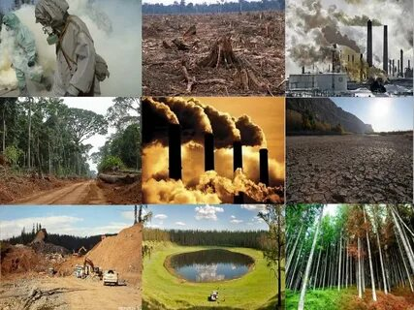
O‘rta asrlar ekologiyasi
O‘rta asrlarda ilmiy rivojlanish sekinlashdi. Lekin tabiatga oid bilimlar saqlanib qoldi. Markaziy Osiyo olimlari katta hissa qo‘shdi. Abu Rayhon Beruniy tabiatni chuqur o‘rgangan. U geografiya va ekologiyaga oid fikrlar bildirgan. Ibn Sino tabiat va salomatlik bog‘liqligini tushuntirgan. U muhitning inson salomatligiga ta’sirini o‘rgangan. O‘simlik va dorivor moddalar tahlil qilingan. Suv va havo sifati haqida fikrlar berilgan. Ekologik muhit tushunchasi shakllangan. Tabiatni muhofaza qilish zarurligi aytilgan. Bu davr ekologiya uchun muhim bosqichdir. O‘rta asrlar ilmiy merosi hozirgacha ahamiyatli.

Slide 6
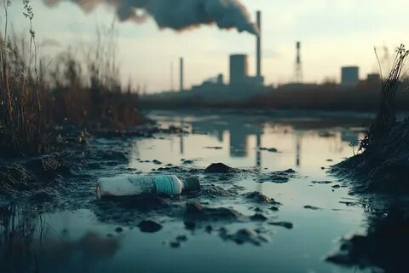
XIX asr ekologiya rivoji
XIX asrda ekologiya tez rivojlandi. Charles Darwin evolyutsiya nazariyasini yaratdi. Bu nazariya ekologiyaga katta ta’sir ko‘rsatdi. Tirik organizmlarning moslashuvi tushuntirildi. Tabiiy tanlanish g‘oyasi paydo bo‘ldi. Organizm va muhit bog‘liqligi ilmiy asoslandi. Bu davrda ko‘plab kuzatuvlar o‘tkazildi. Ekologiya mustaqil fan sifatida shakllandi. Biogeografiya rivojlandi. Organizmlarning tarqalishi o‘rganildi. Ekologik omillar tushunchasi paydo bo‘ldi. Ilmiy ekspeditsiyalar tashkil etildi. Bu davr ekologiyaning poydevorini mustahkamladi.

Slide 7

XX asr ekologiya taraqqiyoti
XX asr ekologiya fanining oltin davri hisoblanadi. Vladimir Vernadsky biosfera nazariyasini yaratdi. Ekotizim tushunchasi shakllandi. Energiya oqimi va modda aylanishi o‘rganildi. Ekologiya matematiklashdi. Eksperimental usullar rivojlandi. Global ekologik muammolar yuzaga keldi. Atrof-muhit muhofazasi dolzarb bo‘ldi. Ekologik qonunlar ishlab chiqildi. Ekologiya amaliy fan sifatida rivojlandi. Monitoring tizimlari paydo bo‘ldi. Ekologik tashkilotlar tashkil etildi. Bu davr zamonaviy ekologiyaning asosini yaratdi.

Slide 8
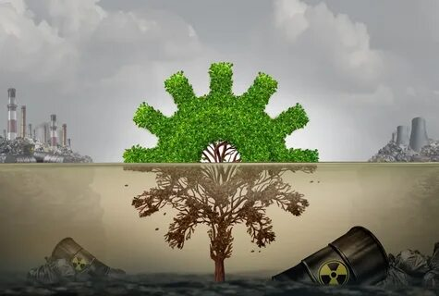
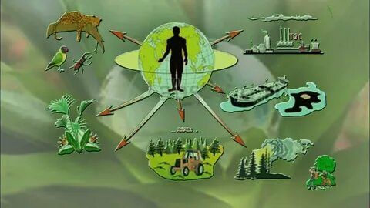
Ekologik tadqiqotlarning asosiy yo‘nalishlari
Ekologik tadqiqotlar bir necha asosiy yo‘nalishlarga bo‘linadi. Birinchisi — autekologiya hisoblanadi. Bu yo‘nalish alohida organizmni o‘rganadi. Organizmning muhitga moslashuvi tahlil qilinadi. Ikkinchi yo‘nalish — sinekologiyadir. U populyatsiya va biotsenozlarni o‘rganadi. Ekotizimdagi o‘zaro aloqalar tahlil qilinadi. Uchinchi yo‘nalish — global ekologiya hisoblanadi. Bu butun biosferani o‘rganadi. Ekologik tadqiqotlar tajriba asosida olib boriladi. Kuzatuv va monitoring muhim ahamiyatga ega. Statistik usullar qo‘llaniladi. Modellashtirish keng qo‘llaniladi. Ekologik prognozlar ishlab chiqiladi. Bu yo‘nalishlar ekologiya rivojida muhim o‘rin tutadi.

Slide 9
Ekotizim tushunchasi va rivoji
Ekotizim tushunchasi ekologiyaning asosiy kategoriyalaridan biridir. Bu tushuncha XX asrda shakllangan. Ekotizim — bu tirik va notirik komponentlar yig‘indisidir. Ular o‘zaro bog‘langan holda mavjud bo‘ladi. Energiya oqimi muhim rol o‘ynaydi. Quyosh asosiy energiya manbai hisoblanadi. Moddalar aylanishi ekotizimning asosidir. Oziq zanjirlari mavjud bo‘ladi. Produsentlar, konsumentlar va redusentlar mavjud. Ekotizimlar tabiiy va sun’iy bo‘ladi. Tabiiy ekotizimlarga o‘rmonlar kiradi. Sun’iy ekotizimlarga agroekotizimlar kiradi. Ekotizim barqarorligi muhim hisoblanadi. Bu tushuncha ekologiyada markaziy o‘rin egallaydi.

Slide 10
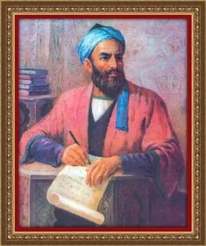
Markaziy Osiyo olimlarining hissasi
Markaziy Osiyo olimlari ekologiyaga katta hissa qo‘shgan. Abu Rayhon Beruniy tabiatni ilmiy asosda o‘rgangan. U yer va suv resurslarini tahlil qilgan. Ibn Sino ekologik muhit va salomatlik bog‘liqligini tushuntirgan. U gigiyena va ekologiya asoslarini yaratgan. Mirzo Ulug‘bek tabiiy jarayonlarni o‘rgangan. U iqlim va astronomiya orqali ekologiyaga hissa qo‘shgan. O‘rta Osiyo allomalari tabiatni muhofaza qilishni targ‘ib qilgan. Ularning ilmiy ishlari bugungi kunda ham ahamiyatli. Ekologik fikrlar qadimdan mavjud bo‘lgan. Ular ilmiy rivojga katta ta’sir ko‘rsatgan. Bu hudud ekologiya tarixida muhim o‘rin tutadi.

Slide 11
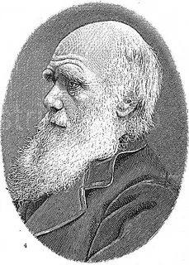
Dunyo olimlarining hissasi
Dunyo olimlari ekologiyani rivojlantirishda muhim rol o‘ynagan. Ernst Haeckel ekologiya atamasini kiritgan. Charles Darwin evolyutsiya nazariyasini yaratgan. Vladimir Vernadsky biosfera tushunchasini ishlab chiqqan. Arthur Tansley ekotizim tushunchasini kiritgan. Eugene Odum zamonaviy ekologiya asoschisi hisoblanadi. U ekotizim nazariyasini rivojlantirgan. Ilmiy tadqiqotlar kengaygan. Ekologiya mustaqil fan sifatida shakllangan. Bu olimlar ekologiyaning rivojiga katta hissa qo‘shgan. Ularning ishlari bugungi kunda ham muhim.

Slide 12
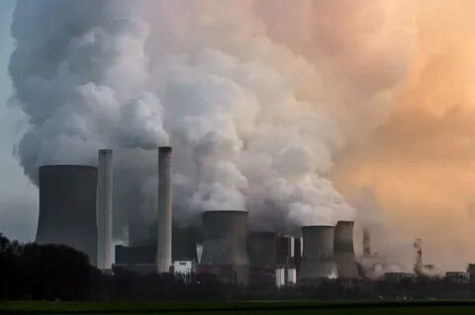
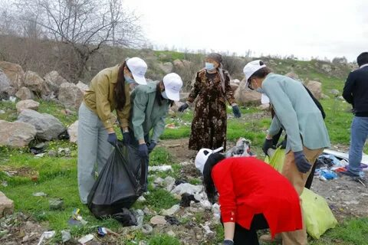
Ekologik muammolar
Zamonaviy davrda ekologik muammolar kuchaymoqda. Atmosfera ifloslanishi katta muammo hisoblanadi. Suv resurslari kamaymoqda. Global isish kuzatilmoqda. Iqlim o‘zgarishi jiddiy muammo hisoblanadi. O‘rmonlar kesilmoqda. Biologik xilma-xillik kamaymoqda. Cho‘llanish jarayoni kuchaymoqda. Ozon qatlamining yemirilishi kuzatilmoqda. Sanoat chiqindilari muhitni ifloslantirmoqda. Ekologik muammolar inson faoliyati bilan bog‘liq. Bu muammolar global xarakterga ega. Ularni hal qilish xalqaro hamkorlikni talab qiladi. Ekologik muammolarni hal qilish dolzarb vazifadir.

Slide 13
Xulosa
Ekologiya muhim va dolzarb fan hisoblanadi. U tirik organizmlar va muhit o‘rtasidagi aloqani o‘rganadi. Ekologiya qadimdan rivojlanib kelmoqda. Turli davrlarda olimlar katta hissa qo‘shgan. Markaziy Osiyo allomalari ham muhim rol o‘ynagan. Zamonaviy ekologiya global muammolarni o‘rganadi. Ekologik tadqiqotlar kengaymoqda. Monitoring tizimlari rivojlanmoqda. Ekologik muammolarni hal qilish zarur. Inson tabiatni asrashi kerak. Ekologik madaniyat muhim ahamiyatga ega. Barqaror rivojlanish asosiy maqsaddir. Ekologiya kelajak fanidir.

Slide 14
Foydalanilgan adabiyotlar
Odum E. – Ekologiya asoslari
To‘xtaev A.S. – Ekologiya
Rasulov A.R. – Umumiy ekologiya
Xolmatov H.X. – Atrof-muhit muhofazasi
Beruniy asarlari (Tabiatga oid qarashlar)
Ibn Sino – Tib qonunlari (ekologik qarashlar)
O‘zbekiston ekologiya qo‘mitasi materiallari
Ekologiya va atrof-muhit darsliklari (Oliy ta’lim)

